Slide 1
Государственное бюджетное учреждение дополнительного образования
Центр дополнительного образования «ЭкоМир» Липецкой области
Дополнительная общеобразовательная общеразвивающая программа
естественнонаучной направленности
«Путешествие в мир генетики»
Тема : Основы селекции животных, растений и микроорганизмов
Возраст учащихся: 14-16 лет
Срок реализации: 1 год
Группа 2
19.05.2020
17:20-18:00 18:10-18:50
Составитель:
Негуляев Евгений Владимирович,
педагог дополнительного образования
г. Липецк, 2020

Slide 2
Селекция растений

Slide 3
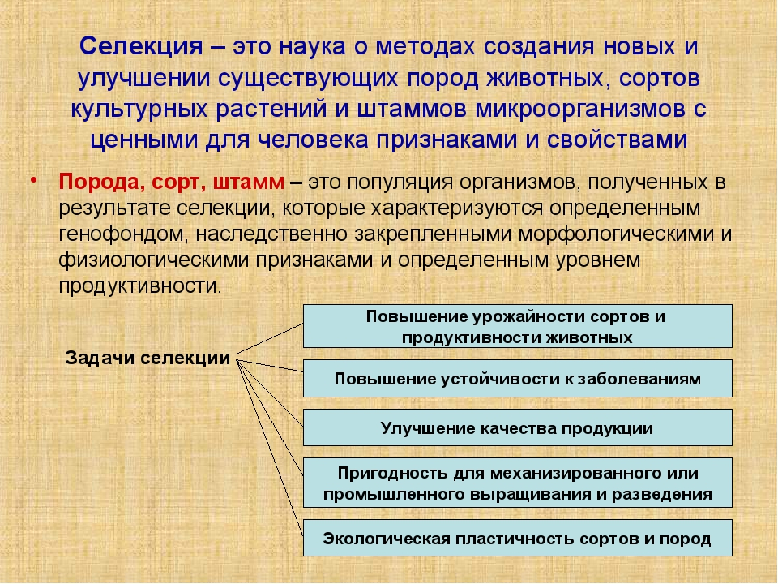
Селе́кция (лат. selectio «выбирать») — наука о методах создания новых и улучшения существующих пород животных, сортов растений, штаммов микроорганизмов, с полезными для человека свойствами.
Селекцией называют также отрасль сельского хозяйства, занимающуюся выведением новых сортов и гибридов сельскохозяйственных культур и пород животных.

Slide 4
Порода животных - это совокупность особей в пределах определенного вида животных, яко имеет генетически обусловленные стабильные характеристики ( свойства и признаки ) , отличающие ее от других совокупностей особей этого вида животных, устойчиво передают их потомкам и является результатом интеллектуальной деятельности человека.
Сорт растений - группа культурных растений, которые в результате селекции получили определенный набор характеристик ( полезных или декоративных ) , которые отличают эту группу растений от других растений того же вида. Каждый сорт растений имеет уникальное название и сохраняет свои свойства при многократном выращивании.
Штамм микроорганизмов - чистая культура определенного вида микроорганизмов, морфологические и физиологические особенности которой хорошо изучены. Штаммы могут быть выделены из различных источников (почвы, воды, пищевых продуктов) или из одного источника в разное время.

Slide 5
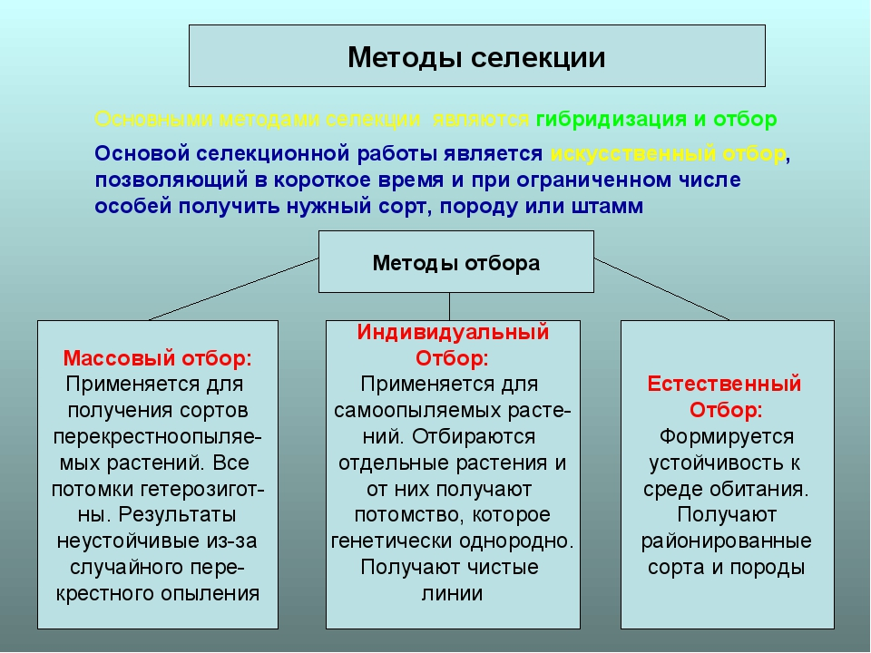

Slide 6
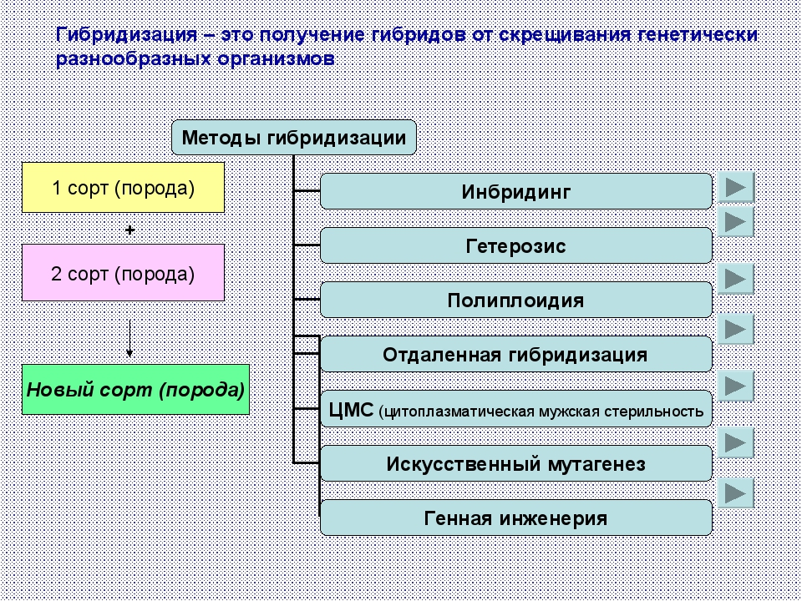

Slide 7
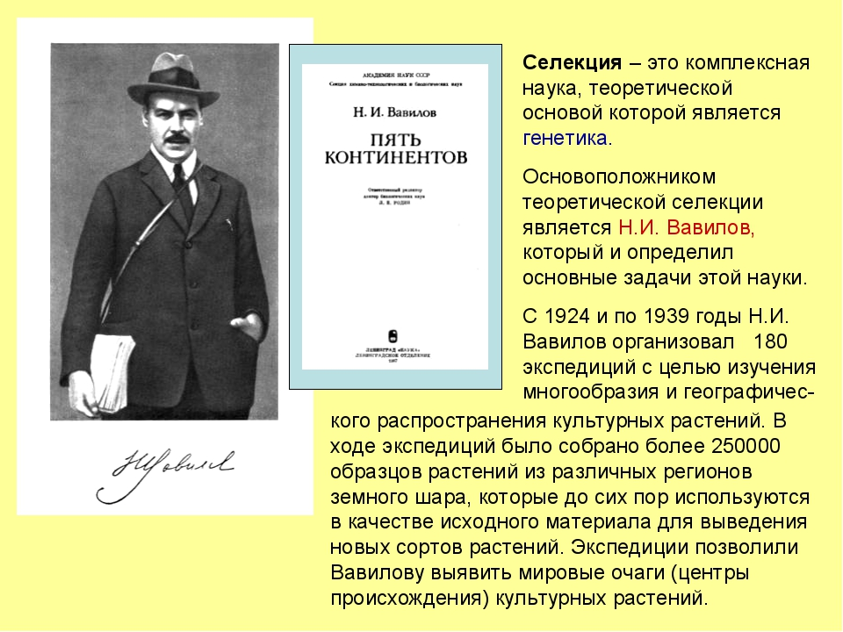

Slide 8
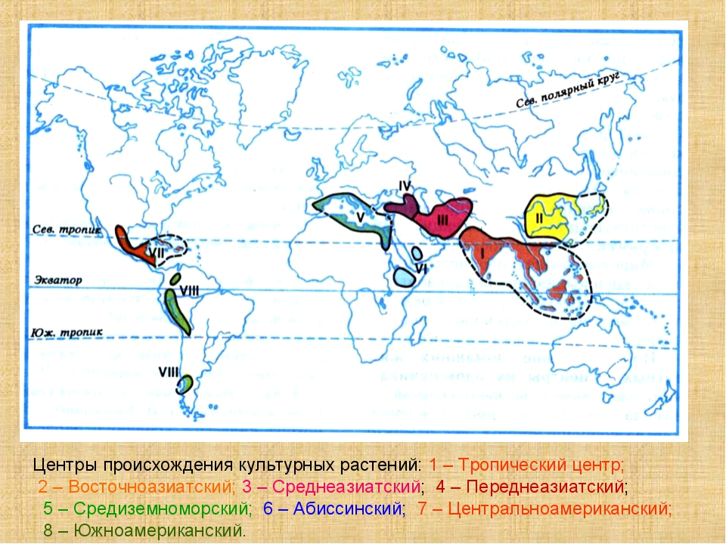

Slide 9
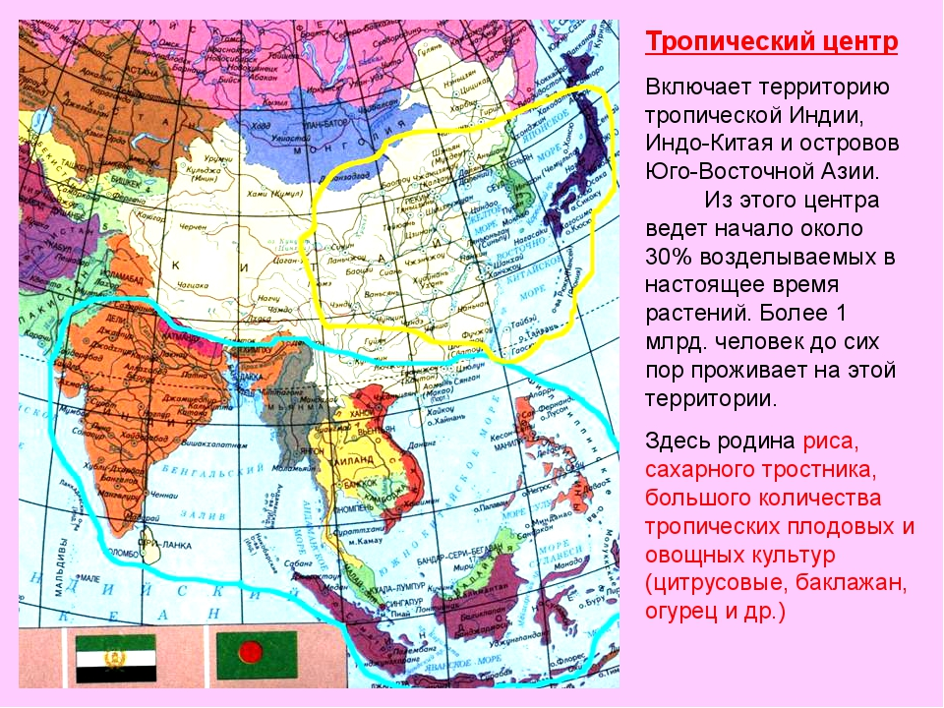

Slide 10
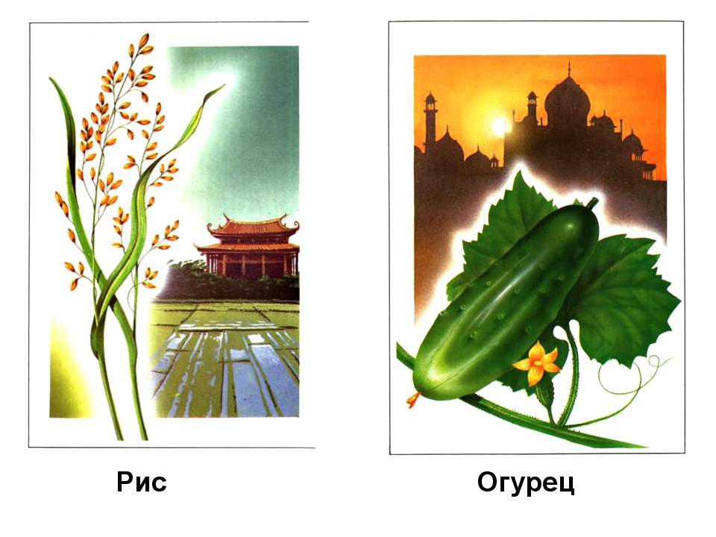

Slide 11
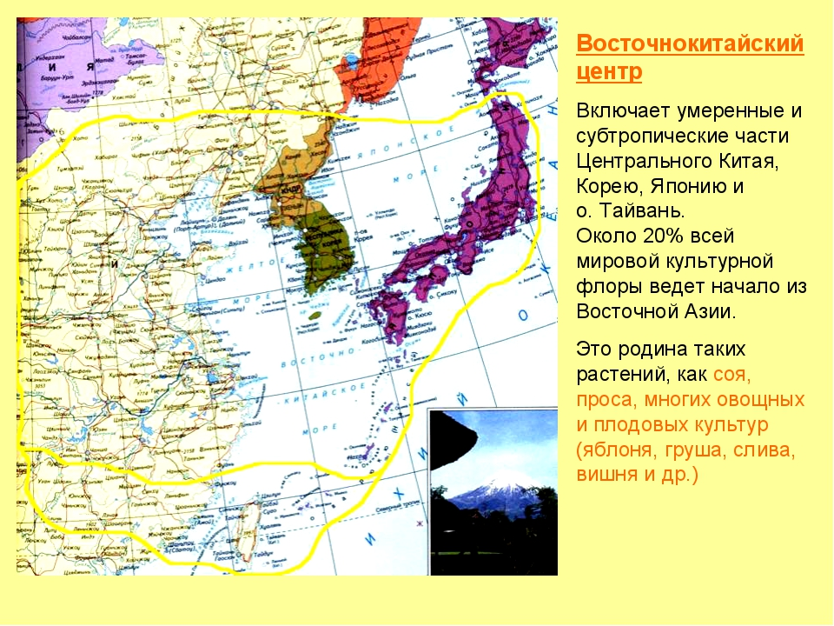

Slide 12
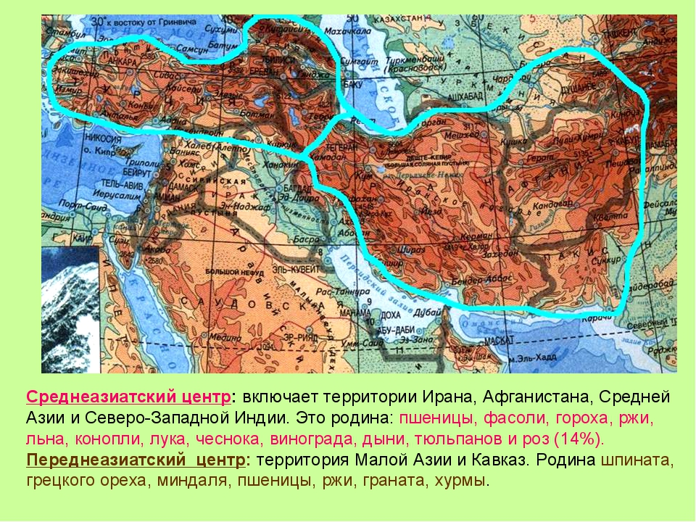

Slide 13
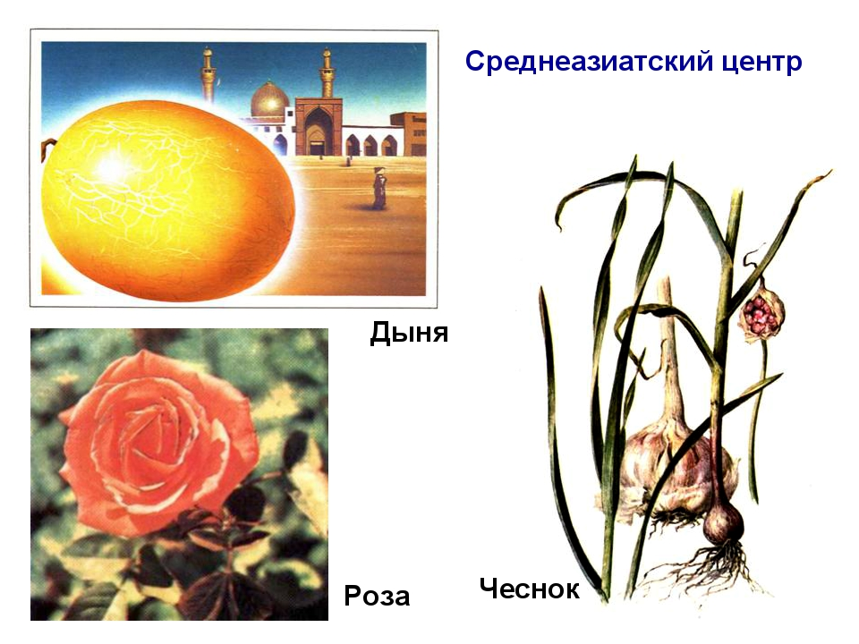

Slide 14
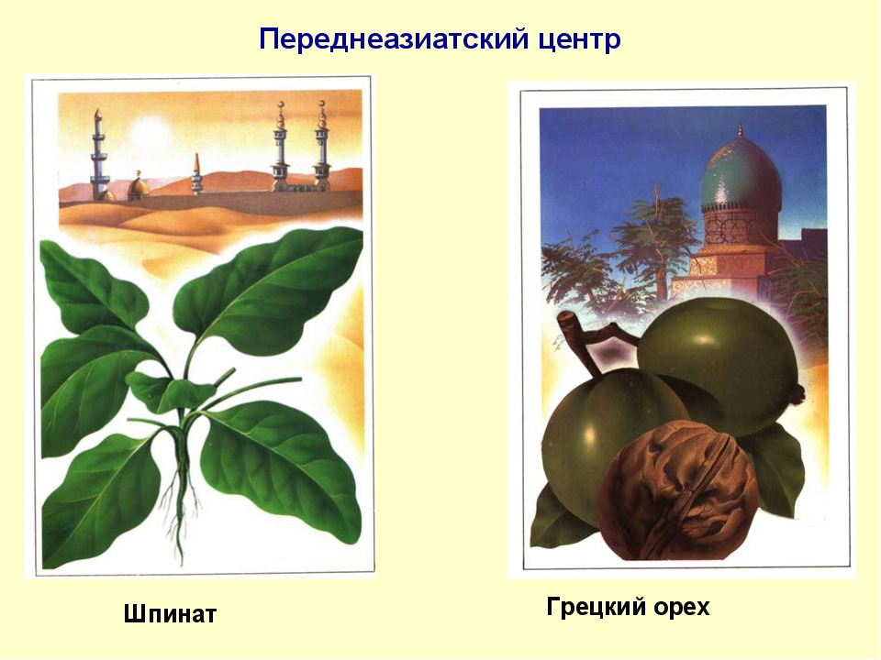

Slide 15
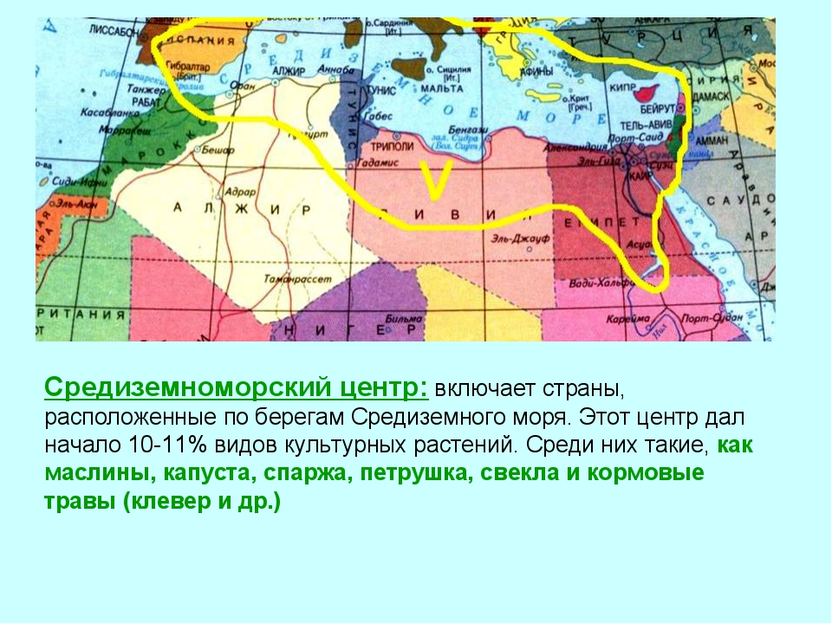

Slide 16
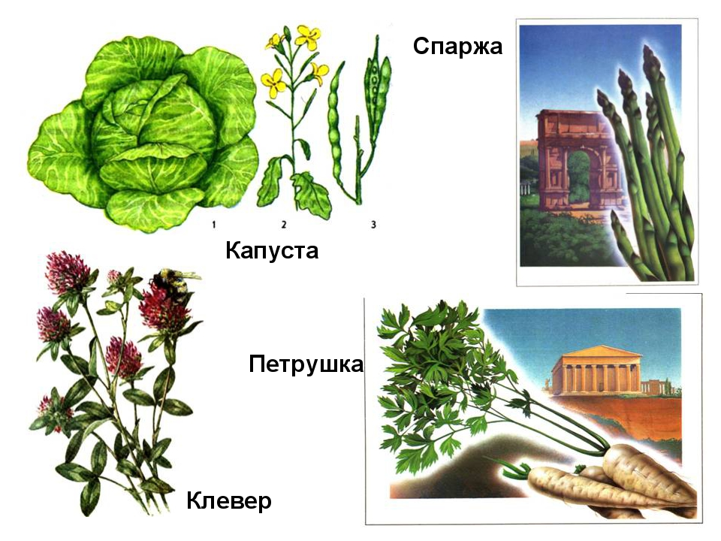

Slide 17
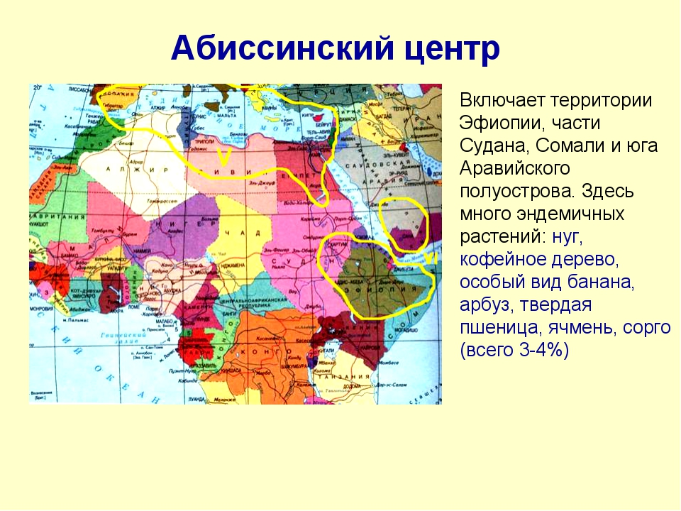

Slide 18
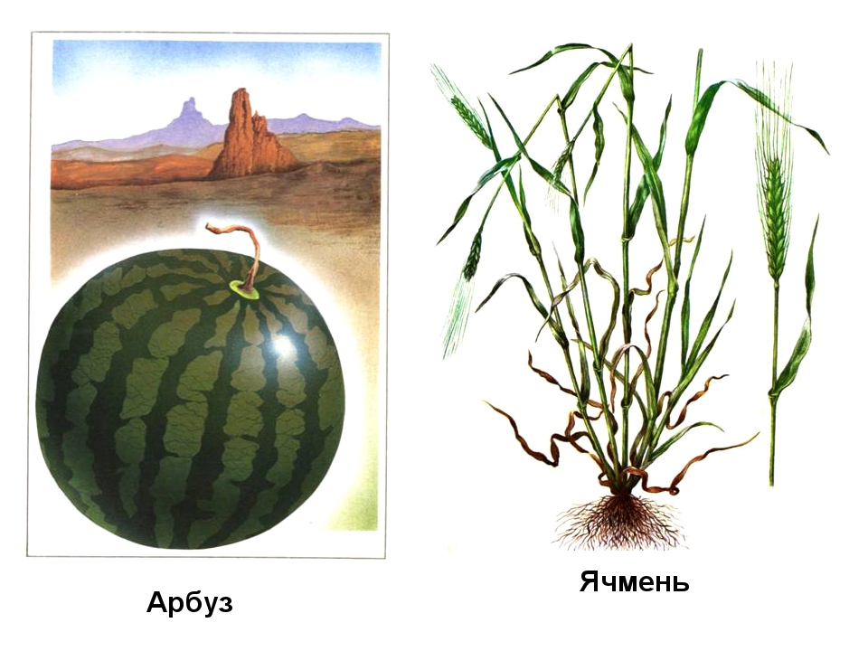

Slide 19
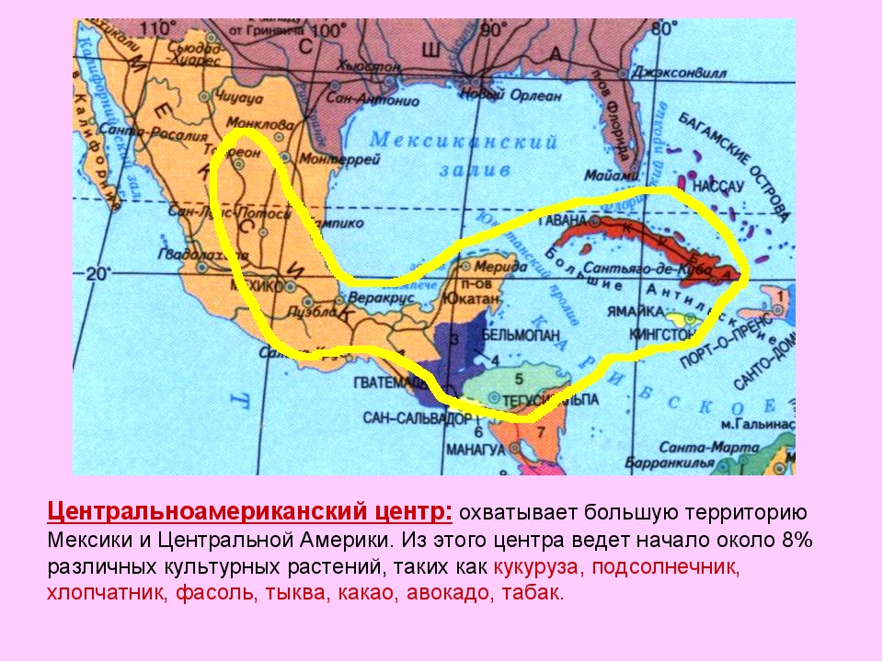

Slide 20
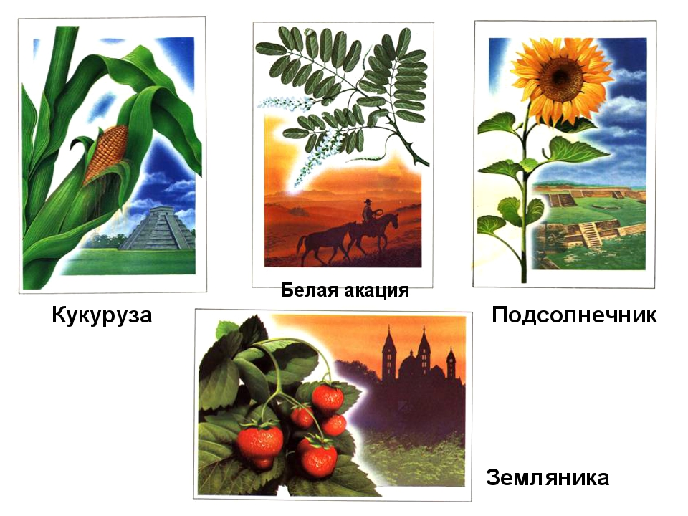

Slide 21
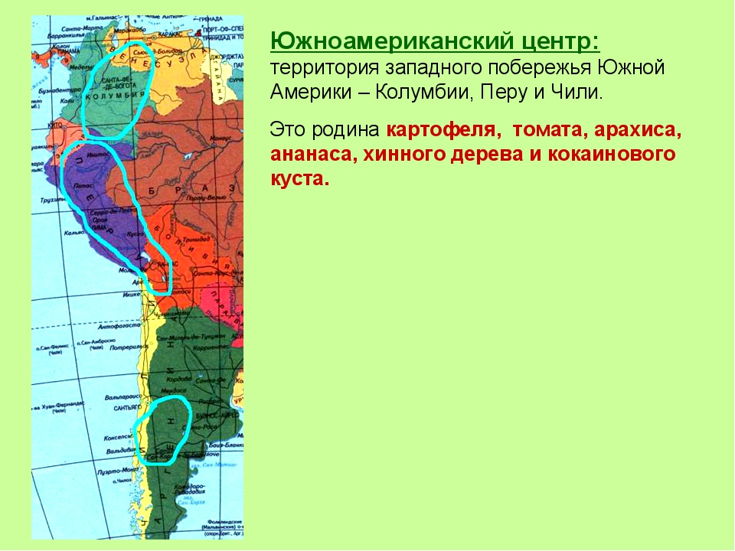

Slide 22
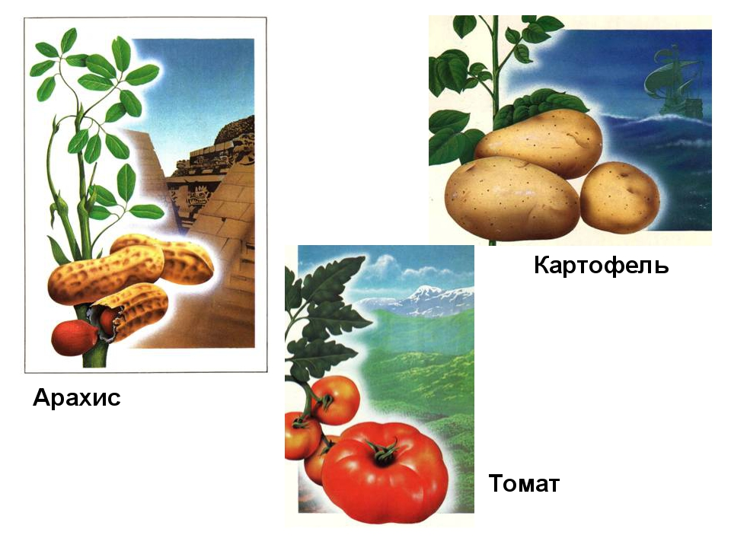

Slide 23
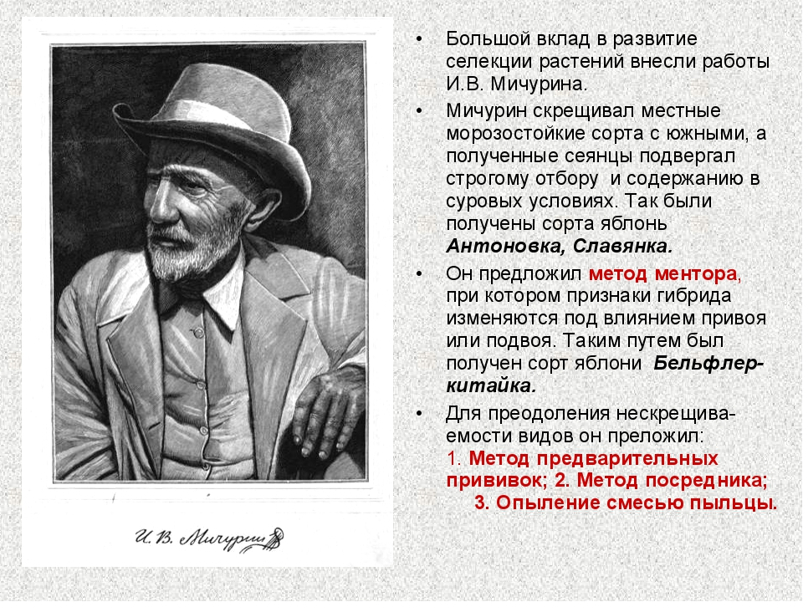

Slide 24
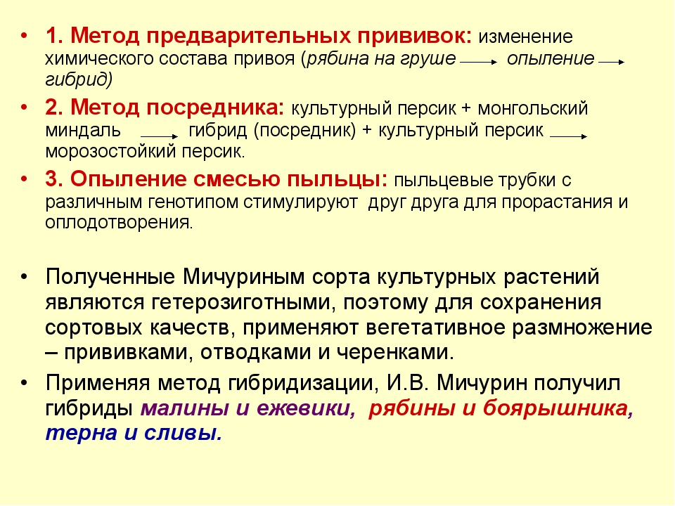

Slide 25
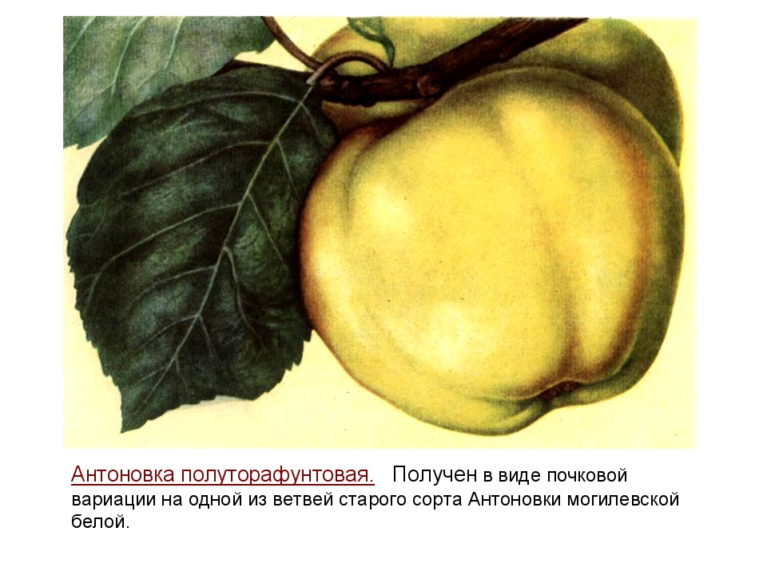

Slide 26
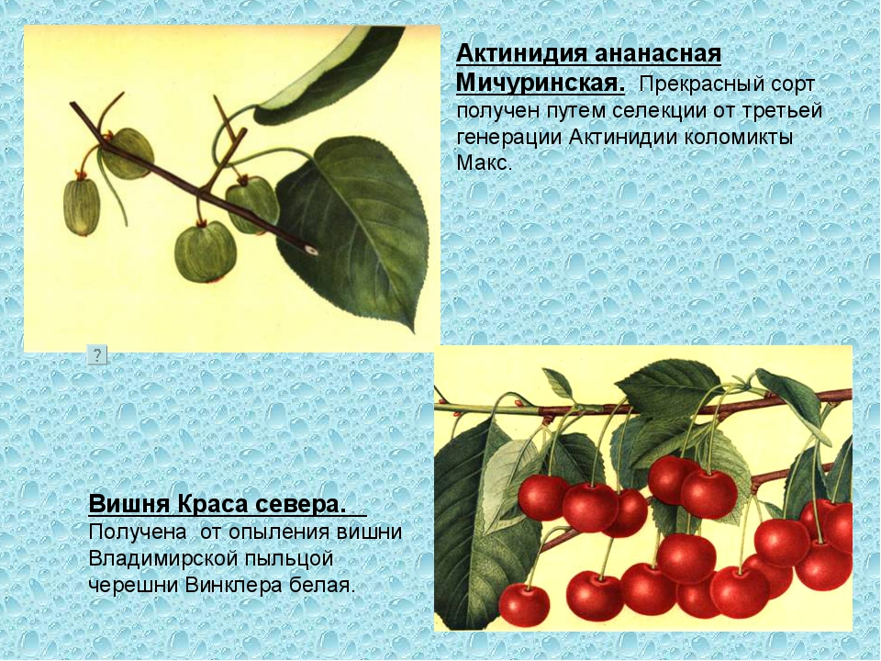

Slide 27
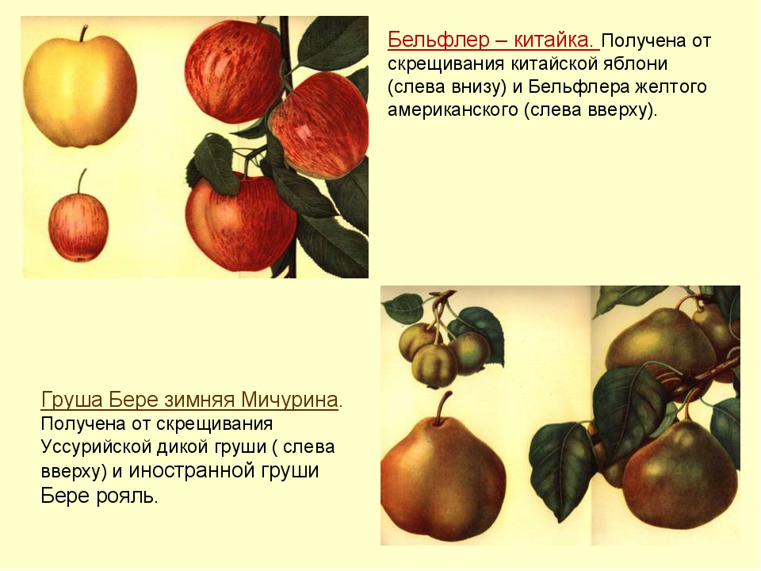

Slide 28
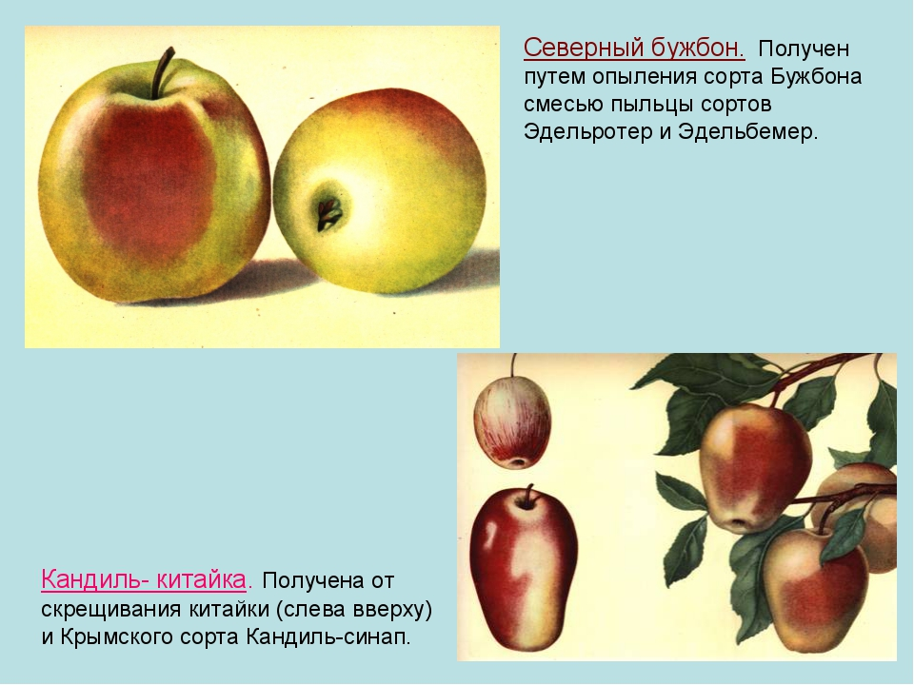

Slide 29
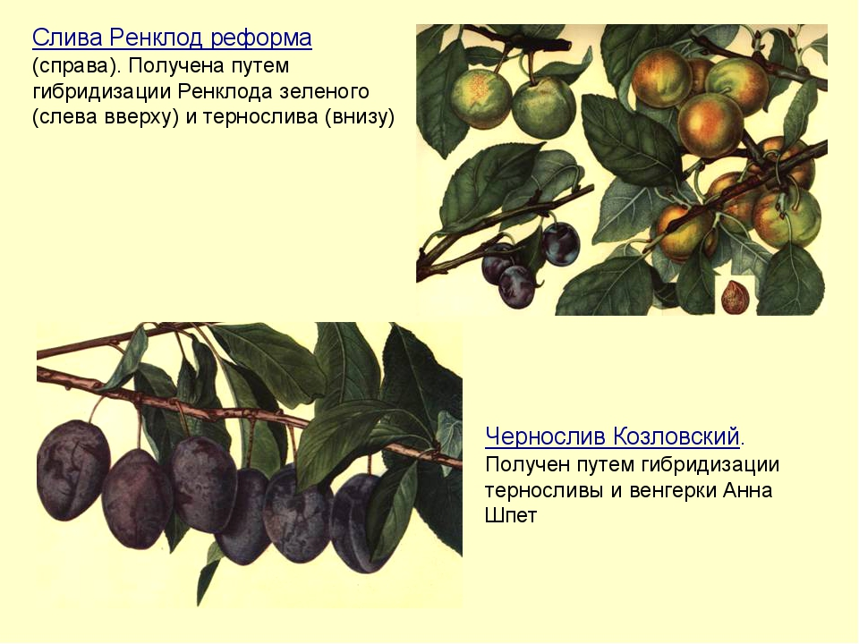

Slide 30
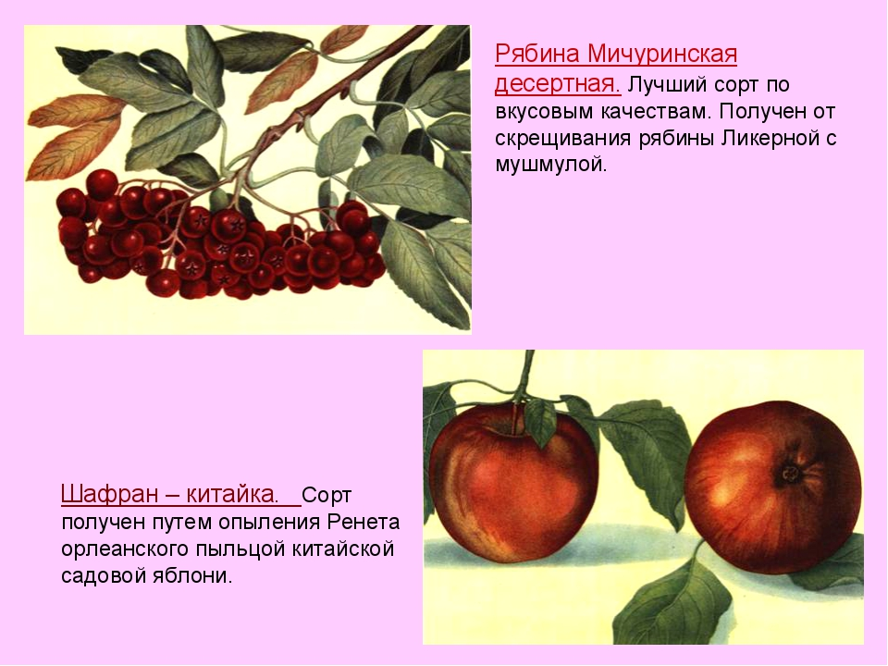

Slide 31
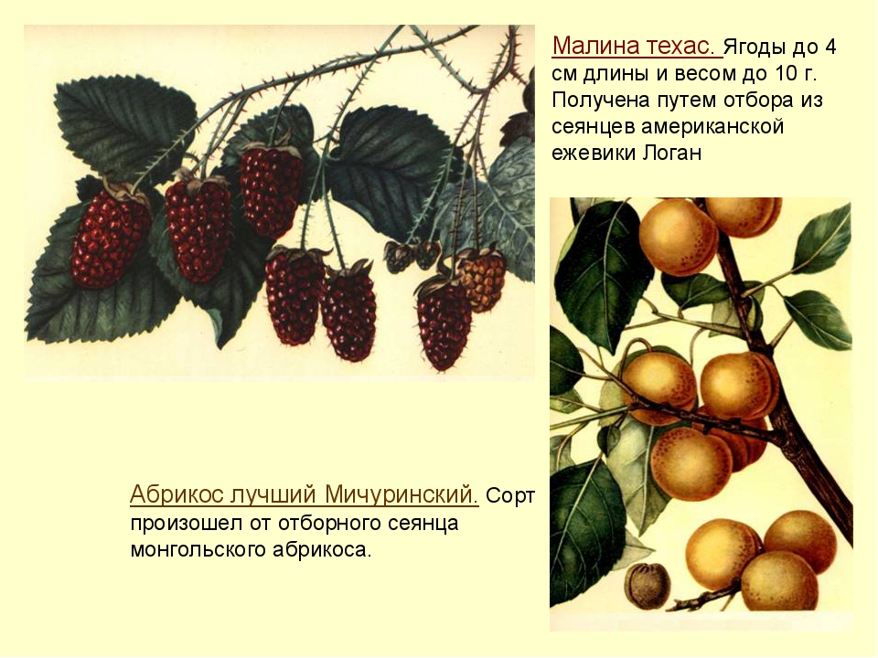

Slide 32
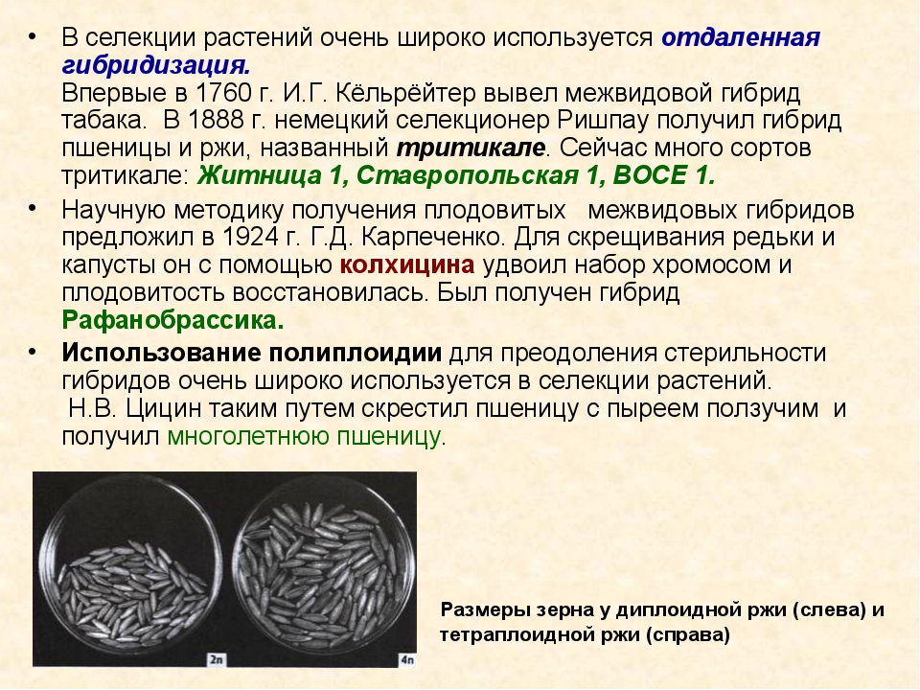

Slide 33
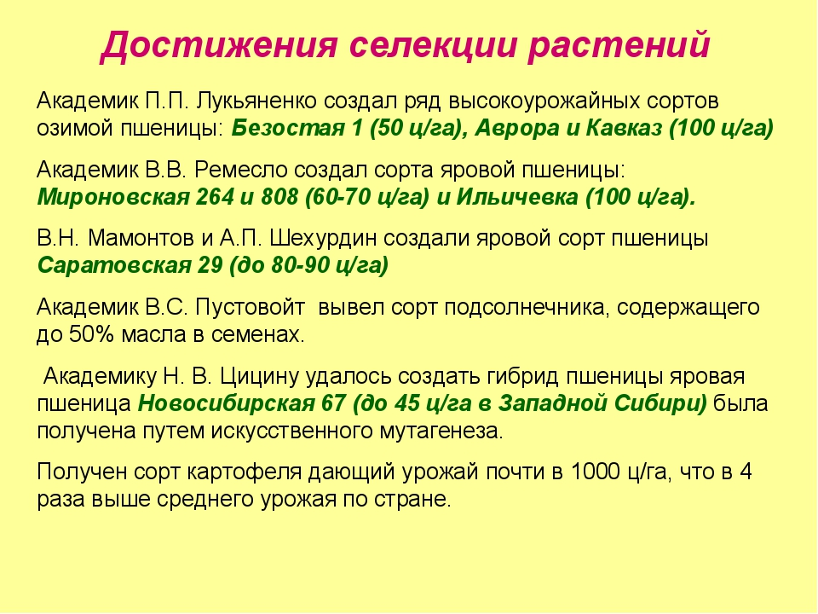

Slide 34
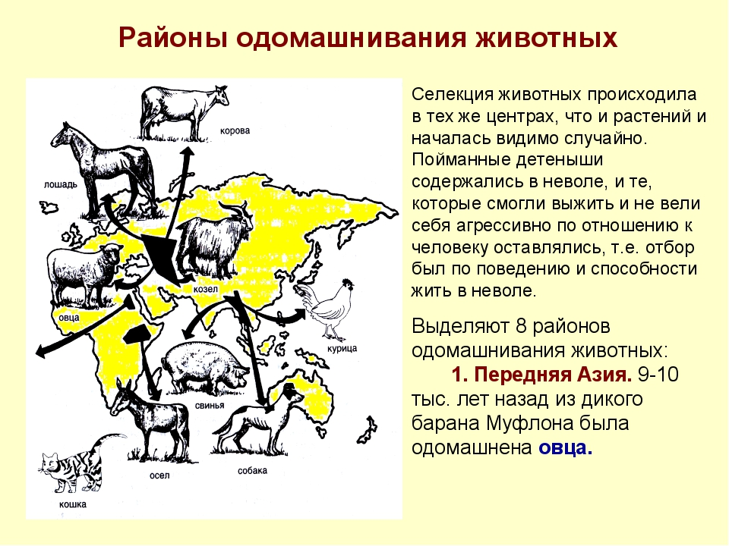

Slide 35
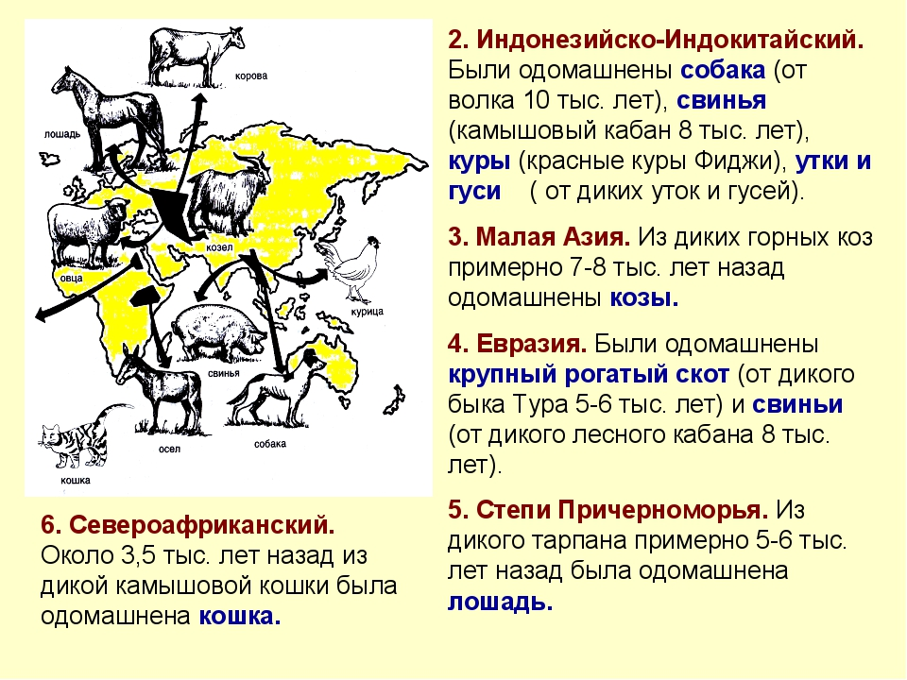

Slide 36
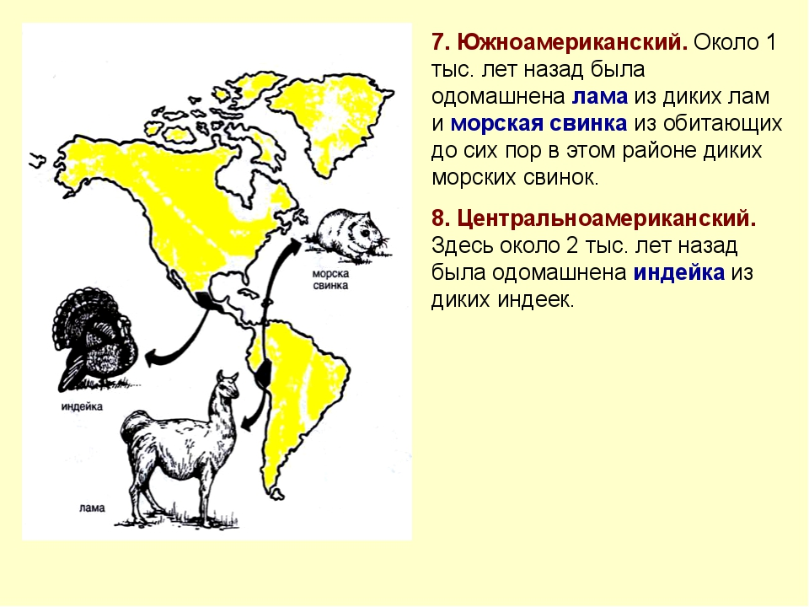

Slide 37
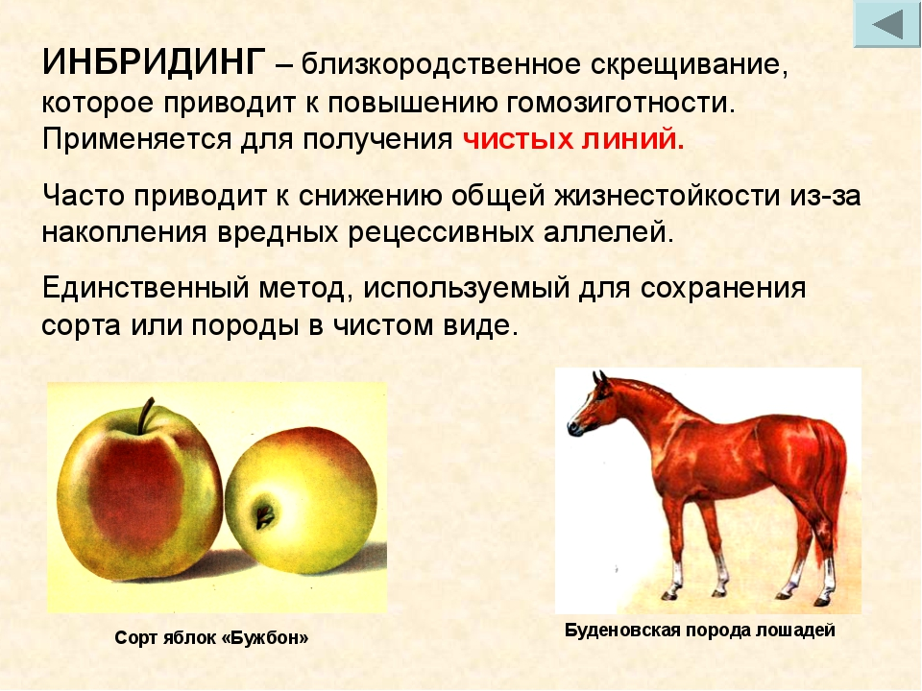

Slide 38
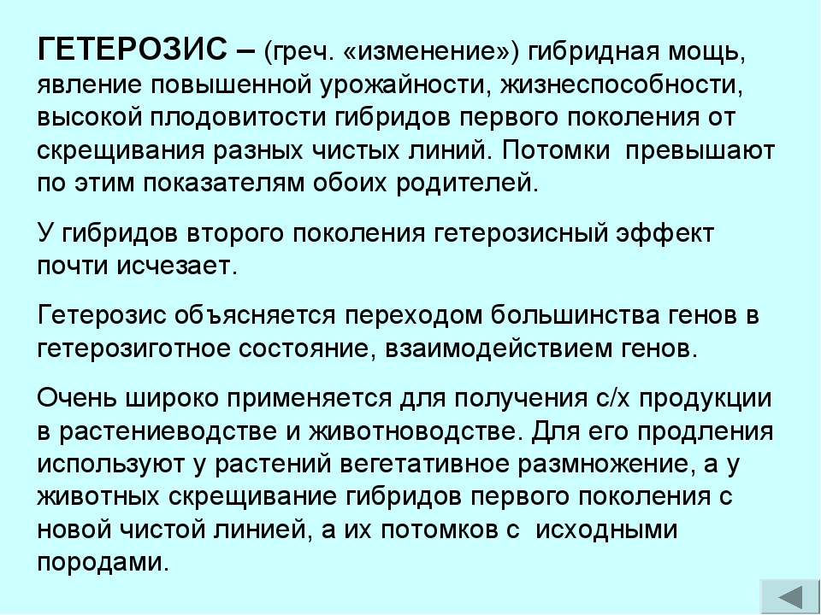

Slide 39
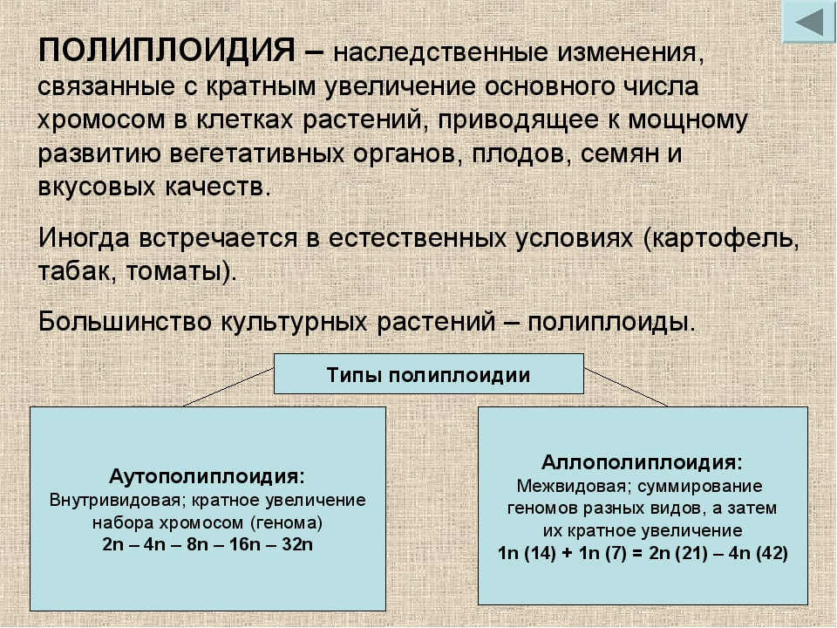

Slide 40
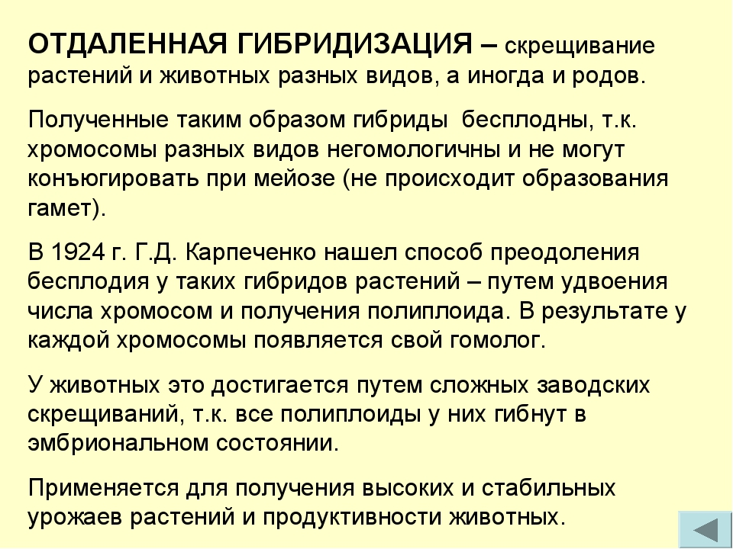

Slide 41
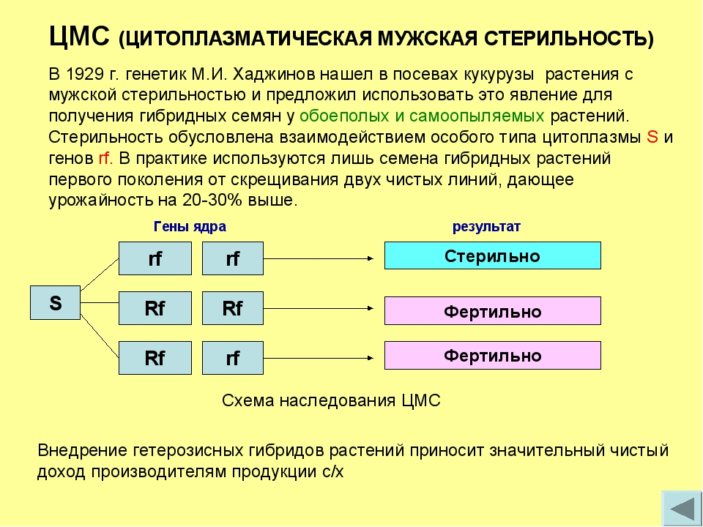

Slide 42
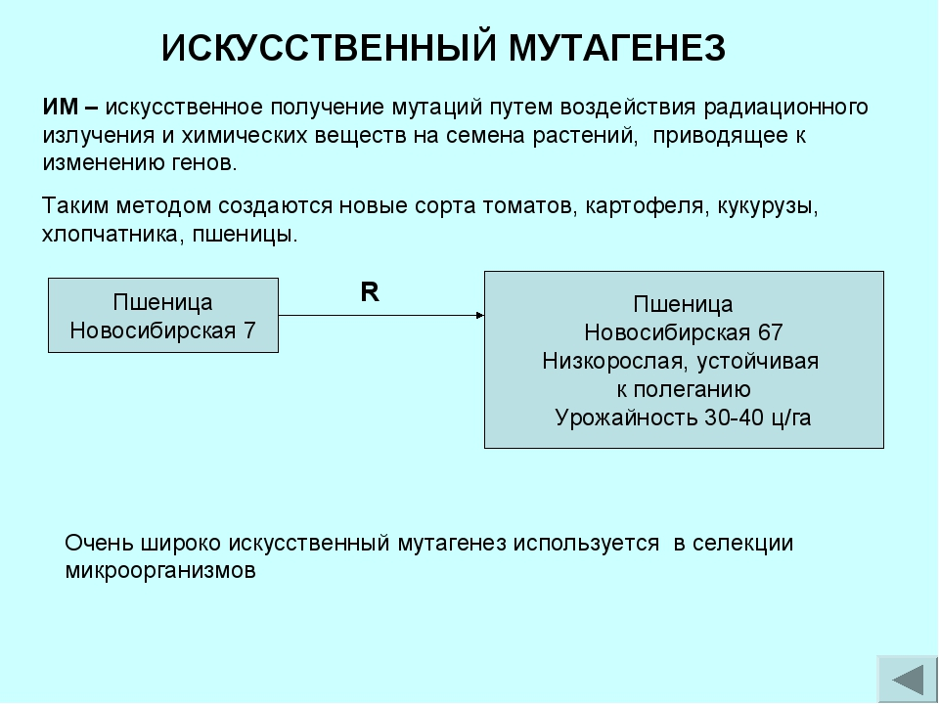

Slide 43
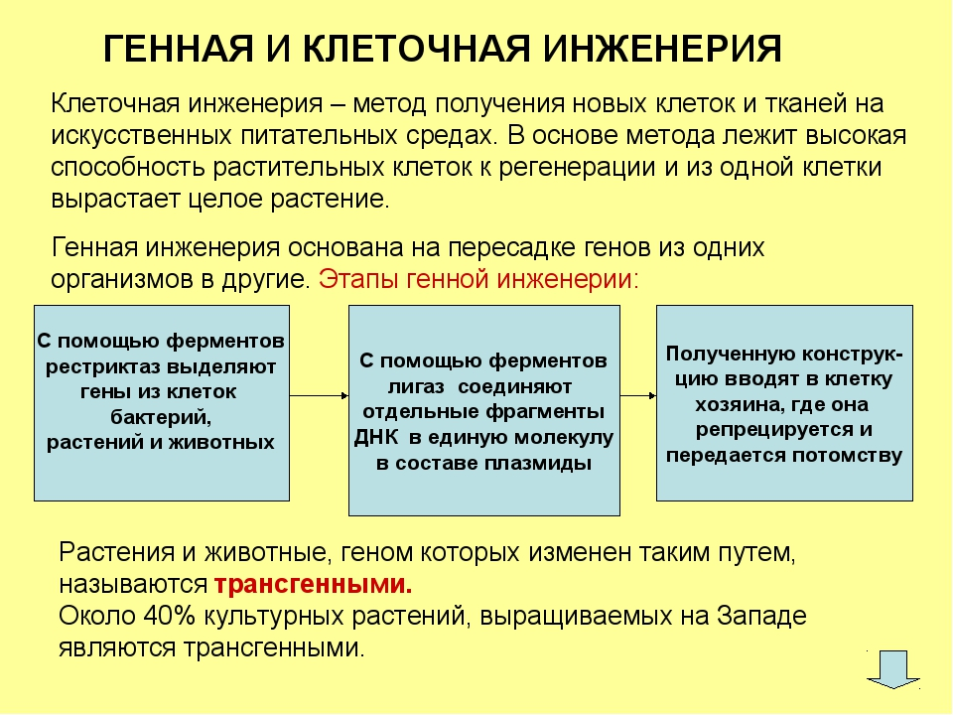

Slide 44
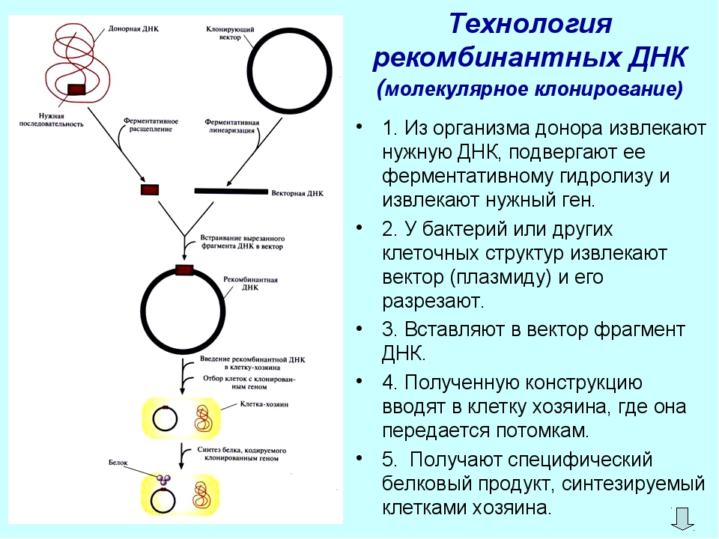

Slide 45
